Slide 1

Любов до Батьківщини –
перша чеснота
цивілізованої людини.
Наполеон І

Slide 2

Notes:
Друзі, що означає слово «Батьківщина»? (Відповіді дітей)

Slide 3
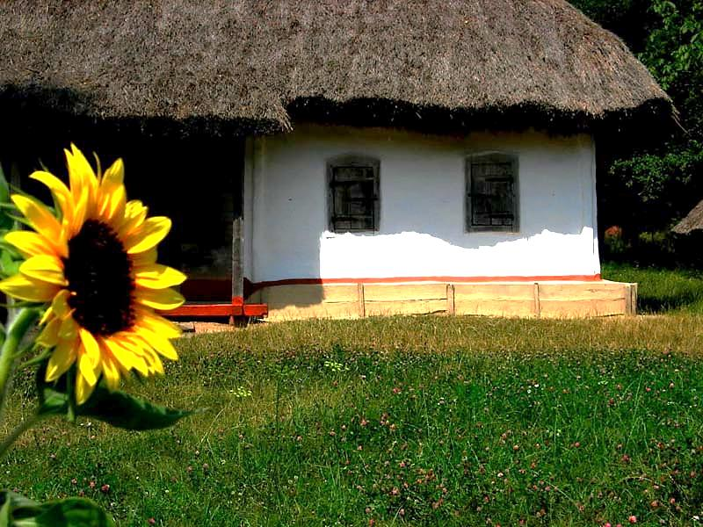
Notes:
Правильно, діти. Батьківщина – це країна, в якій народились наші діди-прадіди, тут народились і живемо ми. Це наша свята земля, рідна оселя, солов’їна мова, невмируща пісня.

Slide 4
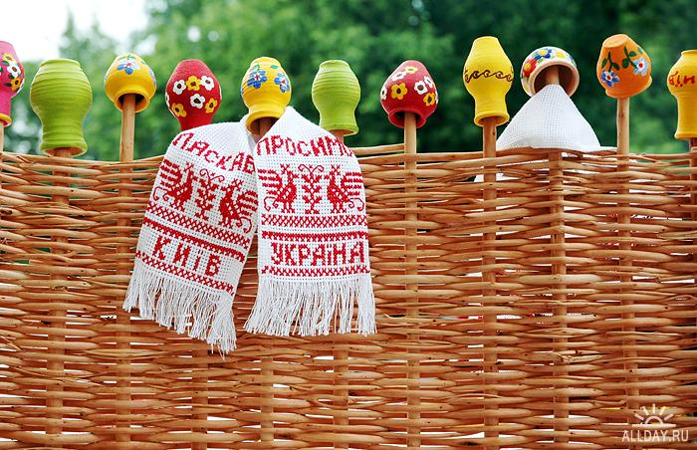
Notes:
Наш український поет Василь Симоненко писав: «Кожна нація і народ створили десятки тисяч слів. Одні з них звучать вагомо і живуть довго. Інші з часом стираються, темніють, як мідяки, і щезають із пам’яті людської. Але є слова, які можуть зникнути лише тоді, коли зникне сам народ, що створив їх. До таких належить прекрасне і просте слово – Батьківщина. Воно вічне, як вічний народ».
Поети наділені особливим талантом висловлювати почуття словами, тож послухаємо вірші про Батьківщину.

Slide 5
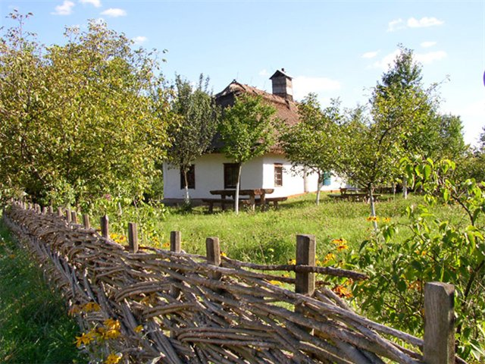
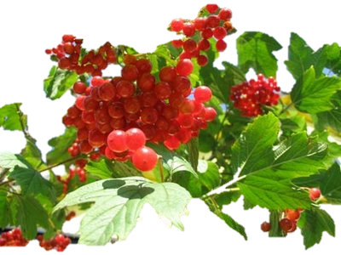
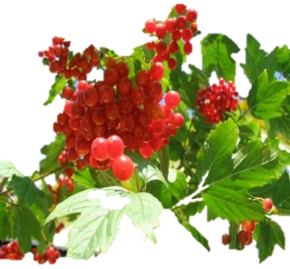

Notes:
Що таке «Батьківщина»?
Під віконцем калина,
Тиха казка бабусі,
Ніжна пісня матусі,
Дужі руки у тата,
Під тополями хата,
Під вербою криниця,
В чистім полі пшениця,
Серед лугу лелека,
І діброва далека,
І веселка над лісом,
І стрімкий обеліск…

Slide 6
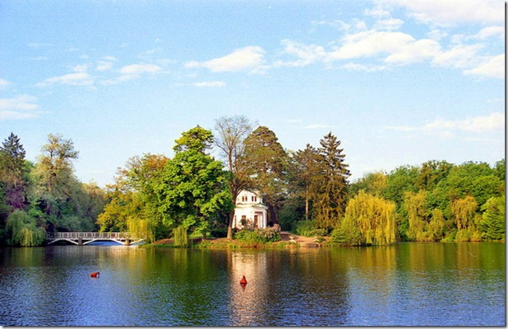
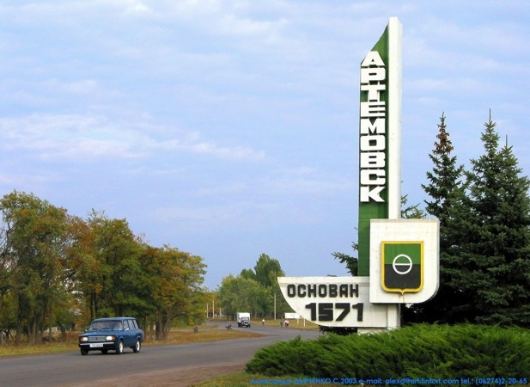
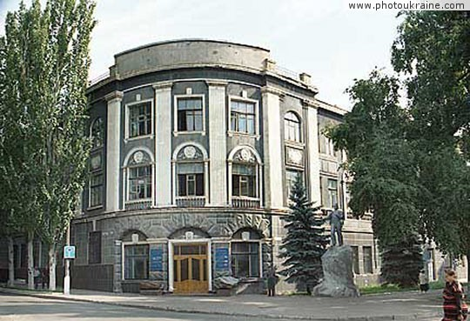
Notes:
У всіх людей одна святиня,
Куди не глянь, де не спитай,
Рідніше їм своя пустиня,
Аніж земний в чужині рай.
Їм красить все їх рідний край.
Нема без кореня рослини,
А нас, людей, без Батьківщини.

Slide 7
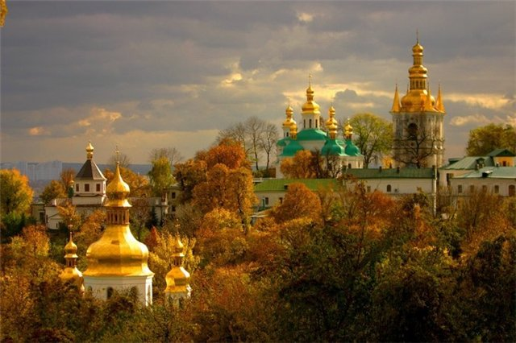
Notes:
Одна Батьківщина, і двох не буває,
Місця, де родилися, завжди святі,
Хто рідну оселю свою забуває,
Той долі не знайде в житті.
Чи можна забути ту пісню, що мати
Співала малому, коли засинав?
Чи можна забути ту стежку до хати,
Що босим колись протоптав.

Slide 8
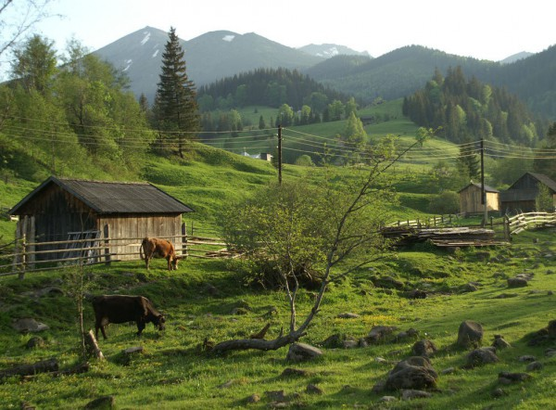
Notes:
У рідному краї і серце співає,
Лелеки здалека нам весни несуть.
У рідному краї і небо безкрає,
І руки – потоки, мов струни течуть.
Тут кожна травинка і кожна билинка
Вигойдують мрії на теплих вітрах.
Під вікнами мальви, в саду материнка
Оспівані щедро в піснях.

Slide 9
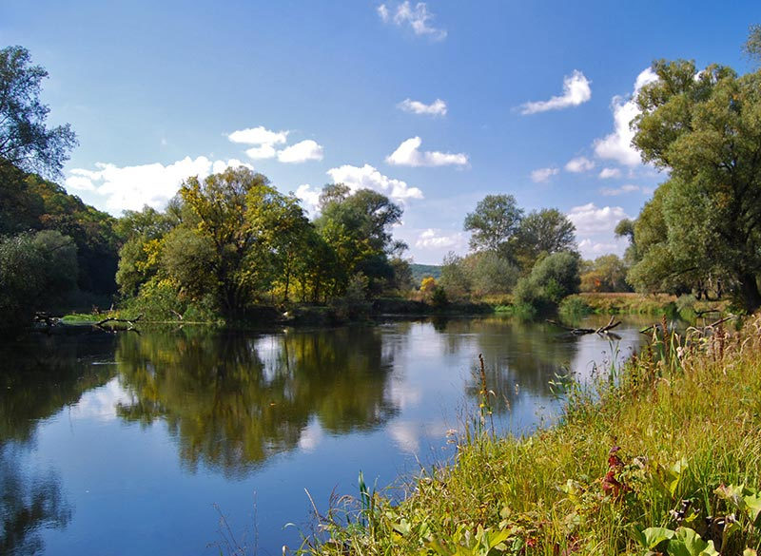
Notes:
Тут мамина пісня лунає і нині,
Її підхопили поля і гаї,
Її вечорами по всій Україні
Співають в садах солов’ї.
І я припадаю до неї устами,
І серцем вбираю, мов пісні, без мами
Збідніє земля назавжди.

Slide 10

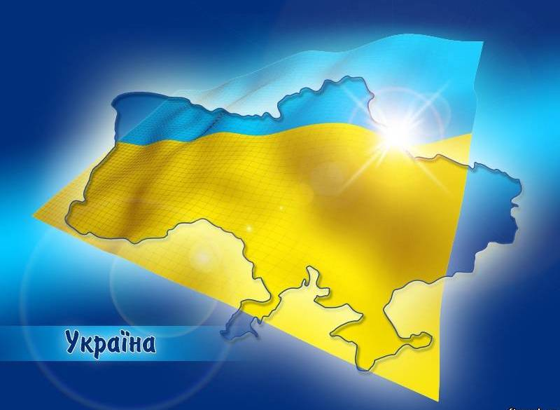
Notes:
24 серпня 1991 року – велике національне свято українського народу. Цього дня Верховна Рада України ухвалила Акт проголошення незалежності України, який закономірно і логічно завершив тисячолітні прагнення українського народу до створення своєї суверенної держави.

Slide 11
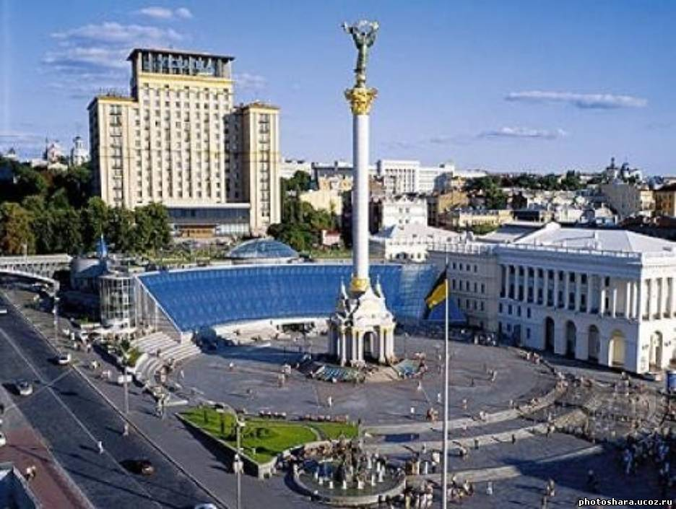
Notes:
Святковий день – двадцять четверте серпня.
Так хочеться усмішок і пісень.
Віднині Україна незалежна,
Запам’ятайте, люди, світлий день!
Здійснилась давня заповітна мрія,
Бажання і надія поколінь!
Це почуття свободи серце гріє
І піднімає думи в височінь.
Давайте ж станемо пліч-о-пліч всі народи,
Щоб славу України відродить,
Щоб дружно жити в радості і згоді.
Ми України сестри і брати!

Slide 12
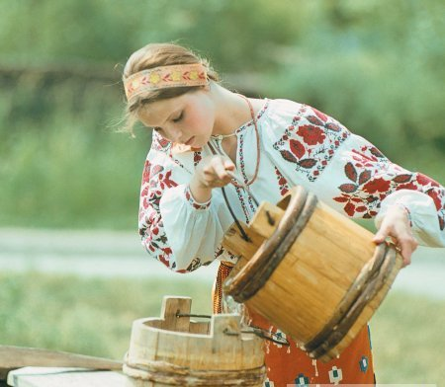
Notes:
Україно, мій духмяний дивосвіт,
Голубінь над чистим золотом колосся,
Через терни йшли до волі стільки літ,
І настав той світлий день, коли збулося!
Україно моя – ти колиска козацького роду,
Ти заново у крові зродилась, немов немовля,
Рідна земле моя, ти здобула жадану свободу,
Україно – ти пісне моя.

Slide 13
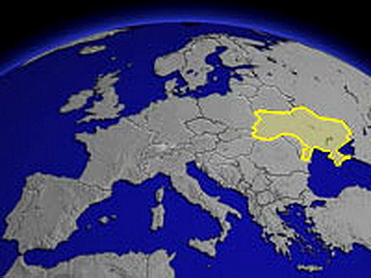
Notes:
Україна – одна з найбільших у Європі держав.

Slide 14
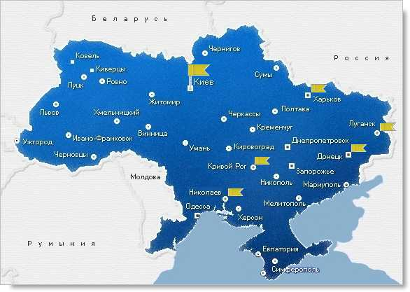

Notes:
Її площа становить 604 тис. км², населення близько 46 мільйонів чоловік. 110 національностей.

Slide 15
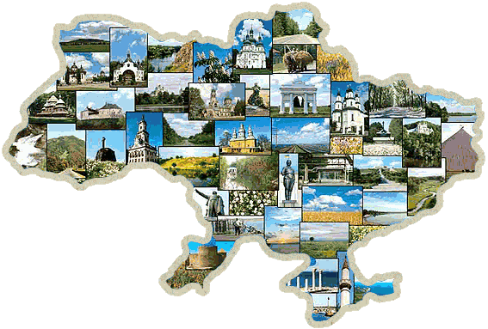

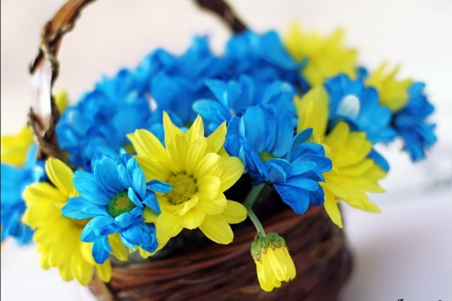
Notes:
Але ми любимо Україну не за те, що вона велика. А за те, що вона своя рідна і дорога.

Slide 16

28 червня 1996 року прийнято Конституцію України.
У статті 20 якої читаємо: «Державними символами України є Державний прапор України, Державний герб України,
Державний гімн України»
Notes:
Кожна держава має свою символіку. Що це означає? Символ – це знак, умовне позначення якогось предмета чи явища. Вистраждавши виборовши волю, Україна тепер має свої державні символи, які уособлюють її історію, її сутність, тобто найбільш характерне для неї.

Slide 17
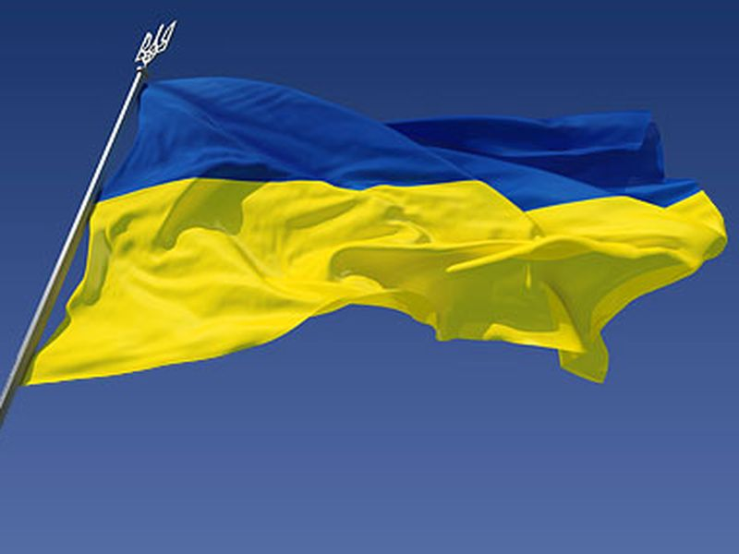
Notes:
Прапор як засіб сигналізації виник у давні часи і поширився по Європі. Це символ міцності й незалежності держави.

Slide 18
Notes:
Національний прапор України являє собою прямокутне полотнище, яке складається з двох рівних за шириною, горизонтально розташованих смуг: верхньої – синього кольору, нижньої – жовтого кольору.

Slide 19

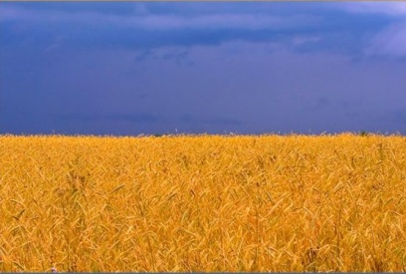
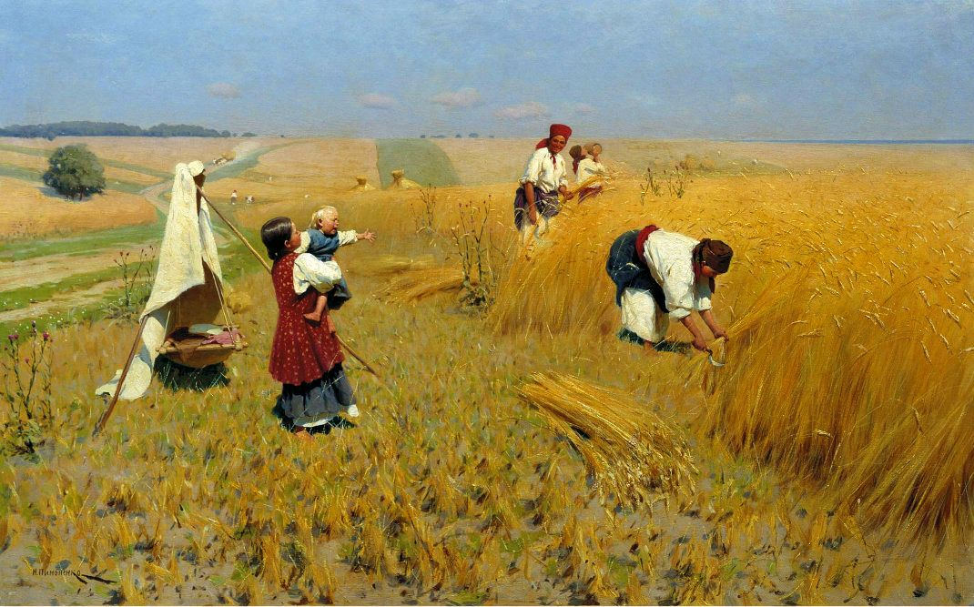
Notes:
Жовтий колір – це колір пшеничної ниви, зерна, що дає життя всьому сущому на землі. Це ще й колір жовтогарячого сонця, без ласкавих променів якого не визрів би хліб.
Блакитний колір – це колір ясного, чистого, мирного неба. Отже, наш стяг – пшениця у степу під голубим склепінням неба, символ миру й достатку.

Slide 20
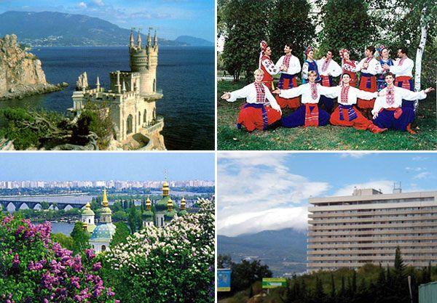
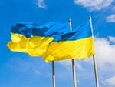
Notes:
Майоріє прапор України,
А у серці гордість ожива,
В ній достаток щедрого колосся,
Колір сонця душу зігріва.
А блакитний колір – колір неба,
Знак він миру на усій землі.
І його як символ України
Будуть шанувать старі й малі.
Сьогодні прапор України майорить на будинку Президії Верховної Ради, резиденції Президента, його представників в областях і районах. Прапор піднімається при відкритті міжнародних змагань, під час офіційних церемоній, при врученні нагород.

Slide 21


Notes:
Герб – це символ влади, емблема держави. Цей знак – картинка, зображується на прапорах, грошових знаках, печатках, офіційних документах. Український народ має герб – золотий тризуб на синьому фоні. Він дуже старовинний. Запровадив його князь Володимир Мономах.

Slide 22





Notes:
Тризуб символізує спорідненість поколінь, мир і творчу працю. Це – символ відродження Батьківщини, її традицій, продовження славних сторінок нашої історії. На гербі можна побачити лук, меч, а якщо придивитися – слово «воля», до якої споконвіку прагнув український народ.

Slide 23


Notes:
Щоб кожен знав, це – Україна,
Ми маєм особливий знак,
Його пізнає вчитель, учень
І хлібороб, шофер, гірняк.
Це знак відродження вітчизни,
Традицій земляків моїх,
Він поколінь єднання вічне,
Знак праці творчої для всіх.
Нам тризуб золотий палає,
Він прославляє рідний край,
Тож герб свій – символ України
Завжди, мій друже, поважай.

Slide 24
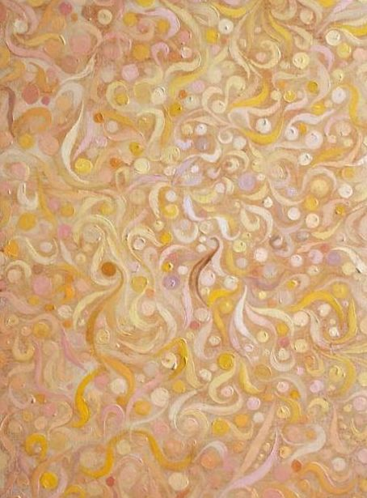


16 січня 1992 року Верховна Рада затвердила цей музичний твір як Державний гімн України, трохи змінивши слова
«Ще не вмерла України ні слава, ні воля…»
Notes:
З давніх-давен люди в урочистих нагодах виконували хвалебні пісні, які з часом стали називатися гімнами. Гімн – це найголовніша пісня держави, яка виконується під час державних і національних свят, при врученні нагород, дипломів, атестатів.
Гімн України написаний більше століття тому поетом В. Чубинським і композитором М. Вербицьким. Довгий час він був під забороною.
Луна мелодія врочиста,
І прямо в серце б’ють слова,
Що ще і слава є, і воля,
І доля нас не підвела.
Хвалебна пісня – гімн держави
У дні торжеств завжди звучить,
Рука злегка тремтить на серці,
А в грудях полум’ям горить.
Найкраще слово «Україна» -
Народу нашого земля,
І кожен з Заходу до Сходу
Свій край ділами прославля.
Співаєм гімн і кожен знає:
Ця пісня – символ твій і мій,
А в нім є гордість за державу
І за народ найкращий мій.
Слова Державного гімну України повинен знати кожний громадянин України. Під час звучання гімну присутні встають і стають обличчям до Прапора України і з трепетом у душі слухають мелодію і співають.
Звучить мелодія Державного гімну України.

Slide 25
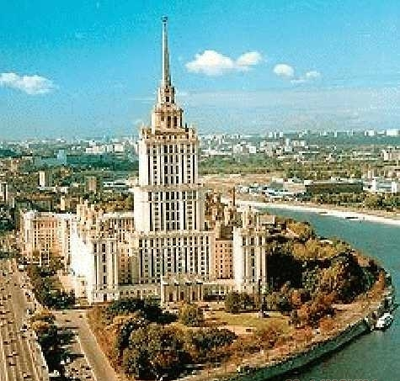
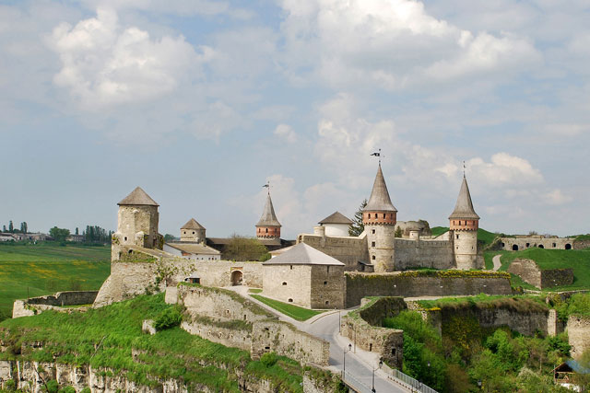
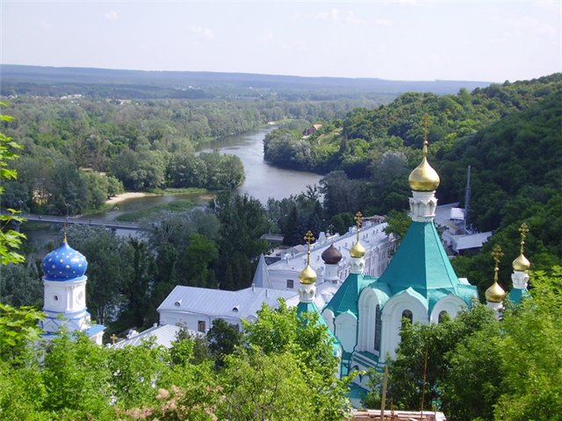
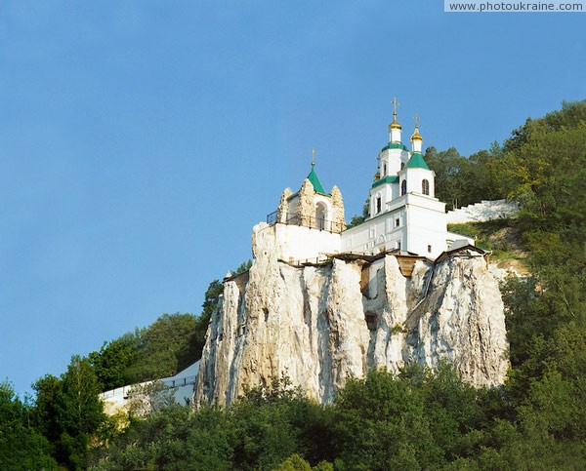
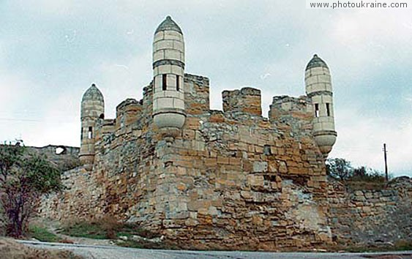
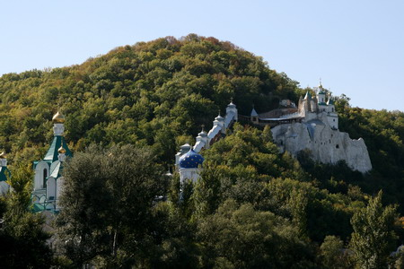
УКРАЇНА
Notes:
Справжній громадянин України повинен знати, шанувати та поважати символи своєї держави, не дозволяти глумитися над ним, гордитися тим, що ми живемо у вільній державі, маємо свої символи, свою мову і культуру. Ми живемо в багатонаціональній державі, але, незалежно від національності і віросповідання, повинні пам’ятати, що всі ми – громадяни України, вона – наша Батьківщина, і нам в мирі і злагоді будувати її щасливе майбутнє.
Діти, пам’ятайте, що вчителі та батьки люблять вас і піклуються про те, щоб ви виросли добрими, розумними і працелюбними людьми, адже ви - наша надія. Майбутнє України – у ваших руках. Ми прикладаємо багато зусиль, щоб Україна була багатою і щасливою, а ви – гарно навчайтесь, будьте справніми синами і доньками своєї Батьківщини, своїми ділами примножуйте її славу, любіть і бережіть її.

Slide 26
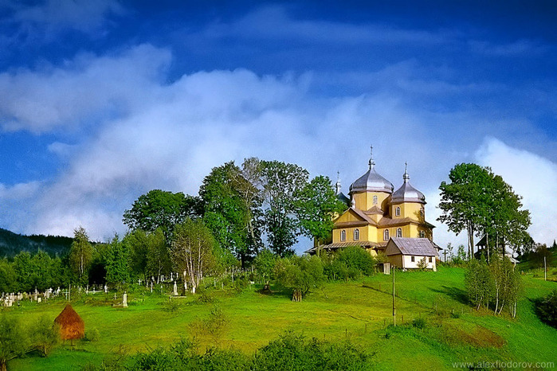
Notes:
Любіть Україну у сні й наяву,
Вишневу свою Україну,
Красу її вічно живу і нову
І мову її солов’їну.
На білому світі є різні країни,
Де ріки, ліси і лани,
Та тільки одна на землі Україна,
А ми її доньки й сини.

Slide 27
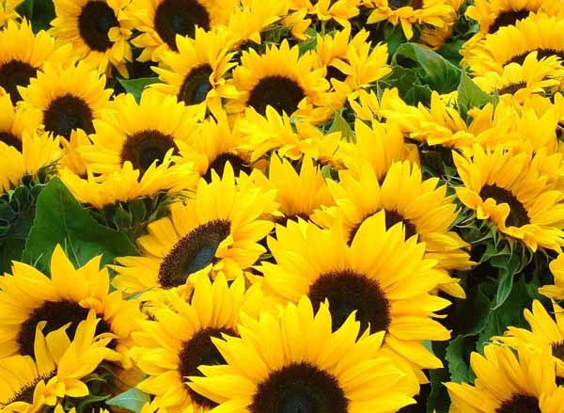
Notes:
Усюди є небо, і зорі скрізь сяють,
І квіти усюди ростуть,
Та тільки одну Батьківщину ми маємо –
Її Україною звуть.

Slide 28
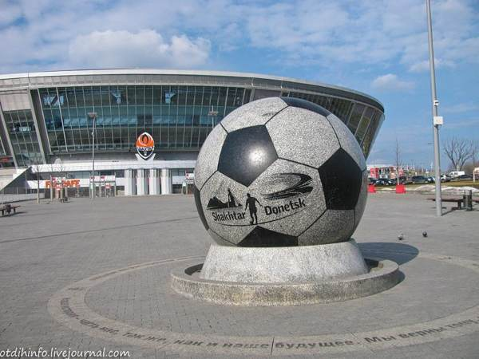
Notes:
Щоб цвіла Україна моя,
Ми даємо обіцянку нині,
Вчитись так, щоб набуті знання
Пригодились моїй Батьківщині.
Присягаєм наш край рідний над усе любити,
Рідний народ шанувати
І для нього жити.
Як завтра день угледять люди,
Як зійде сонце золоте
Так Україна жити буде!
Так наша доля процвіте!

Slide 29
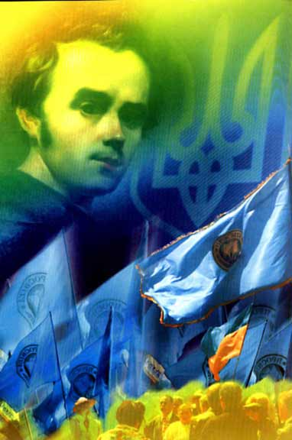
Notes:
Рідного краю примножимо славу,
Нащадки Шевченка, козацькі сини.
Живемо тепер в незалежній державі,
Боже великий, Вкраїну храни!
Дай щастя, Боже, нашій Україні,
Такій великій, рідній і єдиній,
У кожне місто і село квітчасте
Пошли любов і світле щастя.

Slide 30


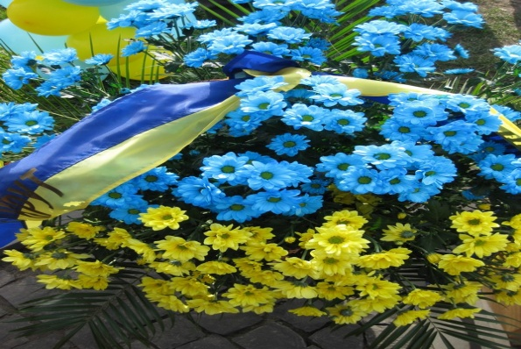
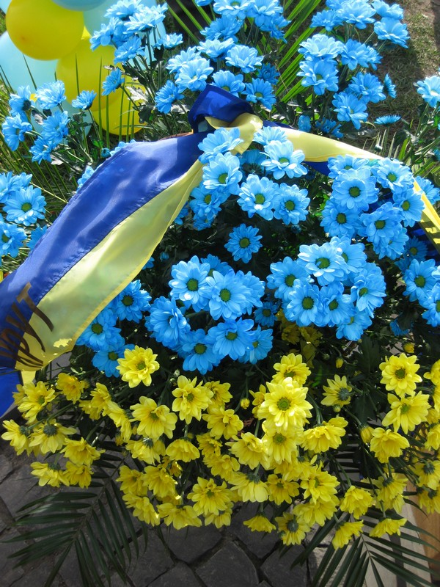

Slide 31
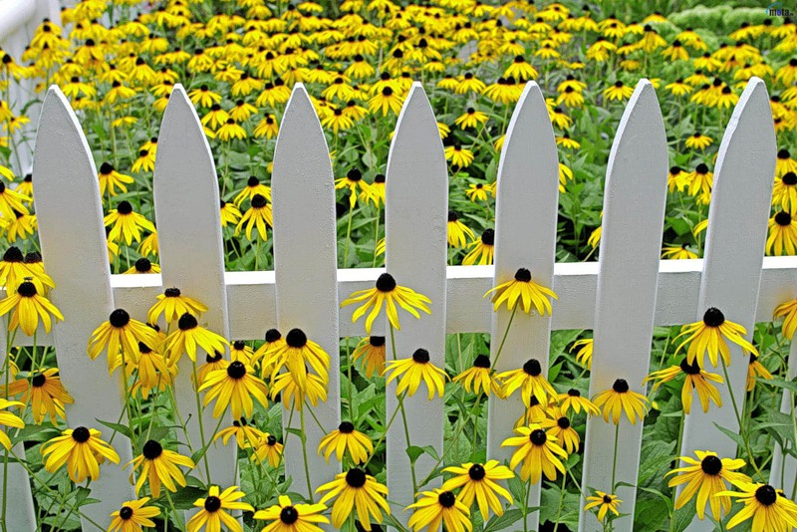
Підготувала:
Загородня Катерина

